Slide 1
資料１
平成29年度及び平成30年度の
男女共同参画施策に関する取組について
平成30年2月16日
大阪府男女共同参画審議会 資料

Slide 2
１ 女性活躍推進法（概要）
自らの意思によって職業生活を営み、又は営もうとする女性の個性と能力が十分に発揮されることが一層重要。
このため、以下を基本原則として、女性の職業生活における活躍を推進し、豊かで活力ある社会の実現を図る。
女性に対する採用、昇進等の機会の積極的な提供及びその活用と、性別による固定的役割分担等を反映した職場慣行が及ぼす影響への配慮が行われること
職業生活と家庭生活との両立を図るために必要な環境の整備により、職業生活と家庭生活との円滑かつ継続的な両立を可能にすること
女性の職業生活と家庭生活との両立に関し、本人の意思が尊重されるべきこと
１ 基本方針等の策定
国は、女性の職業生活における活躍の推進に関する基本方針を策定（閣議決定）。
地方公共団体（都道府県、市町村）は、上記基本方針等を勘案して、当該区域内における女性の職業生活における活躍についての推進計画を策定（努力義務）。
２ 事業主行動計画の策定等
女性の活躍に関する状況の把握、改善すべき事情についての分析
【参考】状況把握する事項： ①女性採用比率 ②勤続年数男女差
③労働時間の状況 ④女性管理職比率 等
上記の状況把握・分析を踏まえ、定量的目標や取組内容などを内容とする「事業主行動計画」の策定・公表等（取組実施・目標達成は努力義務）
女性の活躍に関する情報の公表
（省令で定める事項のうち、事業主が選択して公表）
国は、事業主行動計画の策定に関する指針を策定。
国や地方公共団体、民間事業主は右記の事項を実施
（労働者が300人以下の民間事業主については努力義務）。
国は、優れた取組を行う一般事業主の認定を行うこととする。
３ 女性の職業生活における活躍を推進するための支援措置
国は、職業訓練・職業紹介、啓発活動、情報の収集・提供等を行うこととする。地方公共団体は、相談・助言等に努めることとする。
地域において、女性活躍推進に係る取組に関する協議を行う「協議会」を組織することができることとする。
その他
原則、公布日施行（事業主行動計画の策定については、平成28年４月１日施行）。
10年間の時限立法。
１

Slide 3
２ 女性活躍推進法の取組状況（大阪府内）
１ 推進計画の策定・推進（努力義務）
大阪府：「おおさか男女共同参画プラン（2016-2020）」と一体的に策定
市町村：２８市町村が策定済見込み（H３０年３月末時点）（H27：７市町村、H28：12市町村、H29：９市町村）
大阪市、堺市、豊中市、泉大津市、守口市、枚方市、茨木市、八尾市、富田林市、柏原市、羽曳野市、摂津市、
高石市、藤井寺市、東大阪市、四條畷市、阪南市、島本町、千早赤阪村、箕面市、高槻市、熊取町、泉佐野市、
交野市、泉南市、池田市、吹田市、河内長野市
２ 事業主行動計画の策定（必須）
大阪府：大阪府知事部局等、教育庁、警察本部が策定済
知事部局「大阪府における女性職員の活躍の推進に関する特定事業主行動計画」
教育庁 「公立学校における特定事業主行動計画」
警察本部「大阪府警察女性活躍・次世代育成支援対策行動計画」
市町村：全市町村（４３市町村）が策定済
府内市町村の特定事業主行動計画における数値目標（政令市除く）
・女性職員の登用関係（39／41市町村）
・男性職員の育児休暇取得関係（32／41市町村）
・男性職員の配偶者出産休暇等関係（29／41市町村）
企 業：府内企業の９９．６％が策定（1,4４９社）300人以下１２３社（29年12月末）
３ 協議会の設置（任意）
大阪府：「ＯＳＡＫＡ女性活躍推進会議」を「協議会」に位置付け（Ｈ28年4月）
２

Slide 4

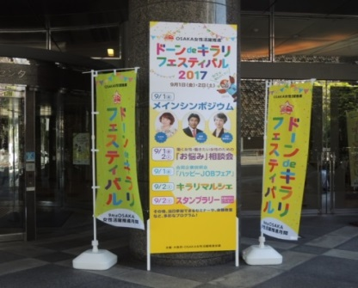
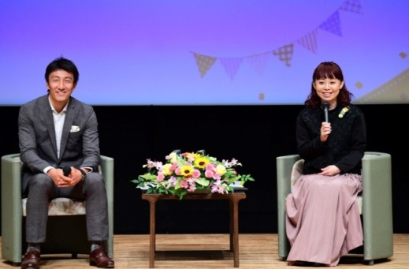
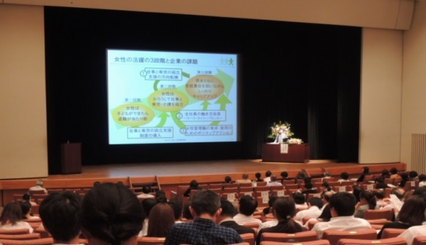
３ 大阪府の取組（H29年度までの取組）
・Ｈ２８．４ 「女性活躍推進法」に基づく協議会へ位置づけ
・Ｈ２８．９ 「ＯＳＡＫＡ女性活躍推進月間」（９月）を設定。府内市町村にも協力を呼びかけ、
オール大阪で機運醸成に取り組む
「ＯＳＡＫＡ女性活躍推進 ドーン de キラリフェスティバル ２０１７」を開催
実施概要
時 期：平成２９年９月１日（金）、９月２日（土）
会 場：ドーンセンター
主 催：大阪府、ＯＳＡＫＡ女性活躍推進会議
主なプログラム内容
・メインシンポジウム（トークセッション、基調講演）
・働く女性・働きたい女性のための「お悩み」相談会
・合同企業説明会「ハッピーJOBフェア」
・キラリマルシェ（女性農業者・女性起業家が出展する物産展）
・各種セミナー
合計32の多彩なイベントを実施。２日間で３，３７２人が来館。
３

Slide 5

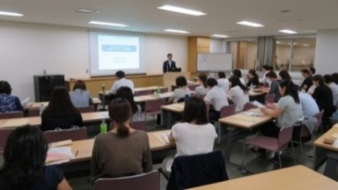
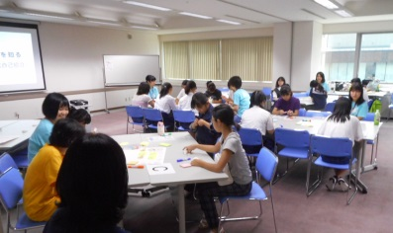
４ 大阪府の取組（平成30年度～ＯＳＡＫＡ女性活躍推進事業（案）～）
【平成30年当初予算要求額5,370千円（うち一般財源2,311千円】
事業目的
産官学等で構成する「ＯＳＡＫＡ女性活躍推進会議」と連携のもと、女性が輝く大阪の実現に向けて、企業の経営者や若者の意識改革にかかる啓発事業を充実・強化していく。オール大阪で女性の活躍推進に向けた機運醸成に努め、男女が持てる力を存分に発揮し、あらゆる分野で活躍できる元気な大阪をめざす。
※ＯＳＡＫＡ女性活躍推進会議（平成２９年１０月時点）：大阪商工会議所、大阪府、大阪労働局、関西経済連合会、近畿経済産業局、
日本労働組合総連合会大阪府連合会、南大阪コンソーシアム、大阪府男女共同参画推進財団、21世紀職業財団
事業概要
１．「ドーン de キラリ フェスティバル ２０１８」（案）の開催 【３，３１３千円】
女性活躍推進のホームグラウンドであるドーンセンターにおいて、企業、地域、農業、大学など
幅広い分野の団体が参画し、女性活躍推進に関連する様々な事業を集約して、ＯＳＡＫＡ女性活躍
推進月間（９月）に、２日間にわたり開催。
２．企業向け女性活躍推進講座「ＯＳＡＫＡ輝（キラリ）の塾」（案）の開催 【３５２千円】
働く場における女性活躍推進を促進するため、ドーンセンターにおいて啓発事業を実施する。
☞ 女性活躍推進リーダー養成講座（４回）
☞ 「ロールモデルに出会える！社会人女性交流会（仮称）」（２回）【新規】
３．「ライフデザインの描き方セミナー（仮称）」事業の実施 【１，６６１千円】
生徒・学生などが、自分らしい「働き方・生き方」を考える機会を提供
☞ 高校・大学等でのライフデザインセミナー（３カ所）【新規】
☞ 若者×社会人の交流会（１回）【新規】
上記事業を「ＯＳＡＫＡ女性活躍推進会議」でバックアップ
ＯＳＡＫＡ女性活躍推進会議の運営 【４４千円 】
４

Slide 6


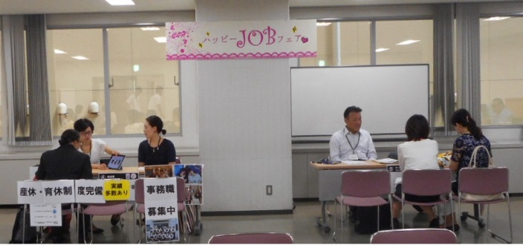
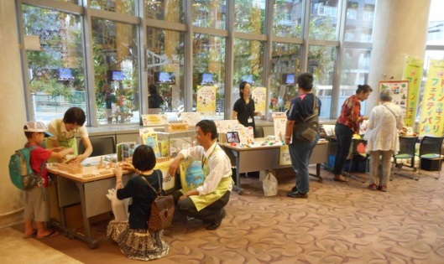
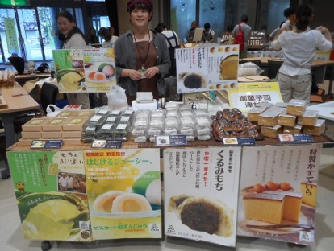
４－１ 大阪府の取組（ドーン de キラリ フェスティバル 2018」（案））
時 期：平成３０年９月（ＯＳＡＫＡ女性活躍推進月間中）の２日間
会 場：ドーンセンター（大阪府立男女共同参画・青少年センター）
主 催：大阪府、ＯＳＡＫＡ女性活躍推進会議
●メインシンポジウム（金曜日）
基調講演やパネルディスカッションを通じて、「女性がもっと輝く
ＯＳＡＫＡ」の実現に向けて、府民の意識を醸成する。
●働く女性・働きたい女性のための『お悩み』相談会（金曜日・土曜日）
女性の就業や生活など、女性を取り巻く様々な悩みについて、
各分野の相談に携わっている職員が相談に応じる。
●合同企業説明会「ハッピーＪＯＢフェア」（金曜日）
女性の採用に積極的な「大阪府男女いきいき・元気宣言」登録
事業者が集結する説明会を実施し、女性の就職を支援する。
●構成団体・地域団体主催事業（金曜日・土曜日）
「ＯＳＡＫＡ女性活躍推進会議」構成団体や地域で活動している
団体等の事業（セミナー、各種研修会等）を実施する。
●キラリマルシェ（土曜日）
女性農業者、女性起業家などが出展する物産展を１階全体を利用し、
実施することで、あらゆる分野での女性の活躍を支援する。
実施概要
主なプログラム内容
▲メインシンポジウムイメージ
▲ハッピーＪＯＢフェア
▲キラリマルシェ▲
５

Slide 7
４－２ 大阪府の取組（企業向け女性活躍推進講座「ＯＳＡＫＡ輝（キラリ）塾」（案））
実施概要
○女性が働き続けるためには、男女の固定的役割分担意識の解消や、男女ともにワーク・ライフ・バランスの実現が必要である。
○しかしながら、企業においては、古い価値観の経営者や管理職が多く、意識改革が進んでいない。また、従業員の少ない中小企業に
おいては、社内にロールモデルがいない。
⇒・女性活躍推進を促進するため、企業向けに啓発事業として「ＯＳＡＫＡ輝（キラリ）塾」を実施する。
・ドーンセンター（※）を会場として実施することで、女性活躍推進の拠点化を図る。
・参加者同士の交流会を設定し、他企業や世代間の交流を深めていただく。
事業内容
■女性活躍推進リーダー養成講座（４回）
目的 ： 女性活躍に取り組む企業の裾野を広げるため、企業における女性活躍推進の先進事例の紹介に加え、参加者同士が悩みや
お互いの取組事例について意見交換できる場を提供することで、職場における女性活躍の推進・普及を担う「女性活躍
推進のリーダー」を養成する。
対象 ： 企業経営者・人事担当者・女性活躍推進担当者、社会保険労務士 等
講師 ： 女性活躍推進に先進的に取り組む企業経営者・管理職、キャリアコンサルタント 等
■ロールモデルに出会える！社会人女性交流会（仮称）（２回）【新規】
目的 ： 社内にロールモデルや同じ立場の女性社員がいない中小企業に、他の企業との交流会の場を提供することで、参加者の
仕事へのモチベーションアップや離職防止につなげるとともに、社内におけるロールモデルを養成する。
対象 ： 管理職をめざす女性社員、子育て中の女性社員 等
講師 ： 企業の女性役員、キャリアコンサルタント（ロールモデル） 等
６

Slide 8
４－３ 大阪府の取組（「ライフデザインの描き方セミナー（仮称）」）
実施概要
○女性が働き続けるためには、男女の固定的役割分担意識の解消や、男女ともにワーク・ライフ・バランスの実現が必要である。
○しかしながら、学生は社会人と触れ合う機会が少なく、『女性が出産後も働き続ける』『女性が経営者や管理職として活躍する』
『男性が家事・育児をする』ということを学生がイメージすることが難しく、働くにあたって、自身の能力や人間関係の不安を抱える
女性も多く、就業に対する曖昧な不安を軽減する必要がある。
○また、若者の職業観は親の影響を強く受けるため、生徒・学生とあわせて保護者への意識改革が必要である。
⇒・これから社会で活躍する若者を対象に、多様な選択の中から自分が希望する生き方や人生設計を考えるヒントとなるよう、社会人
ロールモデルを講師としたセミナーを実施し、「ライフデザイン」について考える機会を提供する。
・女性の就業率低下の要因となるライフイベント（出産・育児）について、女性も男性も一緒に学ぶことにより、性別に関わらず
男女が活躍できる社会について考えてもらう。
・保護者も参加できる事業を実施することで、固定的な性別役割分担意識の解消等、親と子の意識改革を図る。
事業内容
■高校・大学等でのライフデザインセミナー（３カ所）【新規】
○目的 ： 高校・大学等の協力のもと、社会人ロールモデル等による体験談の発表やロールモデルを囲んでのグループワークを実施する
ことで、「働き方・生き方」について理解を深めてもらうとともに、就業への意欲を高めてもらう。
○対象 ： 大学・短期大学・専門学校の学生、高校の生徒、大学キャリアセンター職員、高校進路指導担当教諭
○講師 ： 企業の女性経営者や女性管理職、仕事と家庭の両立を実践している会社員（ロールモデル） 等
■若者×社会人の交流会（１回）【新規】
○目的 ： 著名人による講演や、社会人ロールモデル等によるパネルディスカッション、社会人を囲んでのグループワークを通じ、
参加者に多様な「働き方・生き方」を考えるきっかけとしてもらい、就業への意欲を高めてもらう。生徒・学生と
保護者が一緒に参加するイベントとすることで、家庭における意識改革を図る。
○対象 ： 大学・短期大学・専門学校の学生、高校の生徒、保護者
○講師 ： 基調講演：著名人、
パネリスト：企業の女性経営者や女性管理職、仕事と家庭の両立を実践している会社員男女（ロールモデル） 等
７

Slide 9
５ 大阪府の取組（H29・H30年度 相談体制）
相談体制
事業名 | 日時 | 備考
女性のための電話相談 | 火～金 17～21時 土・日 10～16時 | 平日の電話相談を、21時まで１時間延長（平成28年7月～）
女性のための面接相談 | 火～金 17～21時 土・日 10～18時
ＤＶ被害・性暴力に悩む女性のための 法律相談 | 毎月第３木曜日 14～16時 | （平成28年7月～）
ＤＶ被害者のためのサポート・グループ | 毎月1回2時間 | （平成28年7月～）
男性のための電話相談 | 第２・３土曜日 17～21時 その他の週水曜日 16～20時 | （平成28年7月～）
相談員のスキルアップ
事業名 | 開催 | 備考
女性相談や面接相談員研修の実施 | 月１回程度
市町村相談員研修会の実施 | 全体研修１回 スキルアップ研修２回 | スキルアップ研修は 平成28年度から新たに実施
市町村別ブロック会議（７ブロック）開催 | 府内７ブロックで開催 | 困難事例への対応など
その他 医療関係者向け・教職員向けＤＶ被害者対応マニュアル（改訂版）の周知・啓発
８

Slide 10
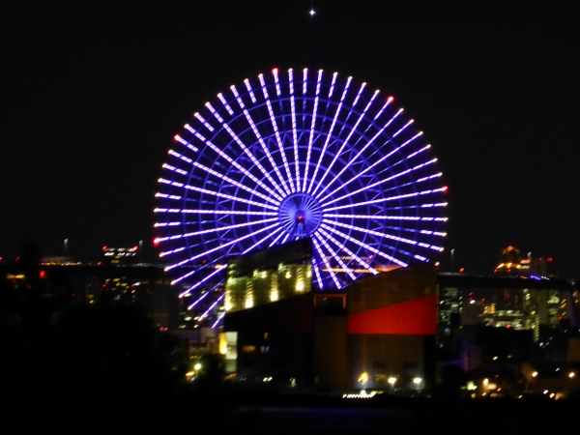
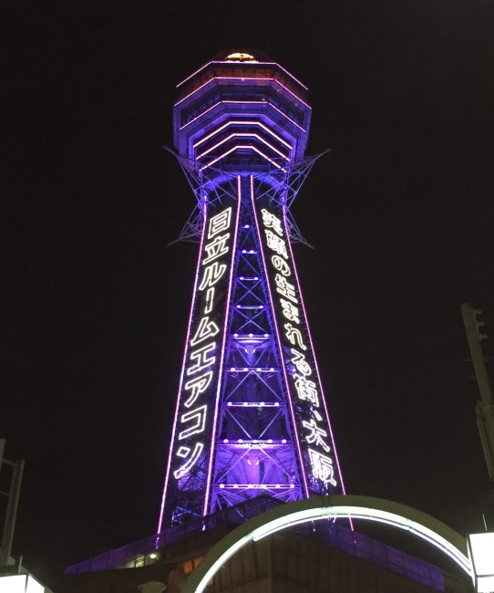
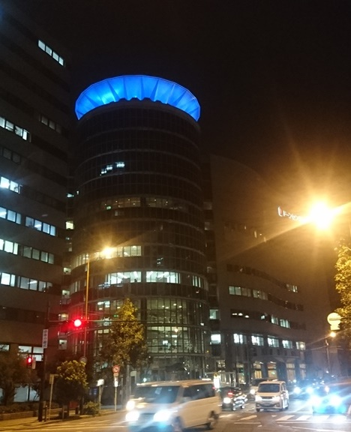
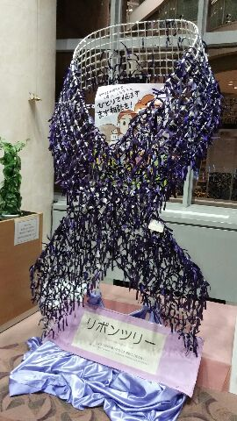
６ 大阪府の取組（H29年度 パープルリボンキャンペーン）
「女性に対する暴力をなくす運動」期間 平成29年11月12日（日）～25日（土）
◆パープルライトアップ
・天保山大観覧車、通天閣
日時：平成29年11月12日（日）日没後から22時まで点灯
・大阪府立男女共同参画・青少年センター（ドーンセンター）
日時：平成29年11月12日（日）から25日（土）まで日没後から21時30分まで点灯
◆「パープルリボン」キャンペーン
平成29年11月12日（日）１６時～１７時 通天閣・スパワールド前広場
⇒府立堺西高校女子ダンス部のダンスイベント、パープルライトアップ点灯式、
啓発物品の配付（もずやんも登場）
※期間中は、ドーンセンターにおいて、府民向け講座の開催、啓発映像の上映、
パープルリボンオブジェの展示などを実施
天保山大観覧車
通天閣
ドーンセンター
９

